Slide 1
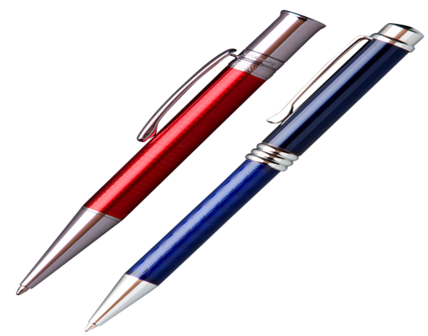
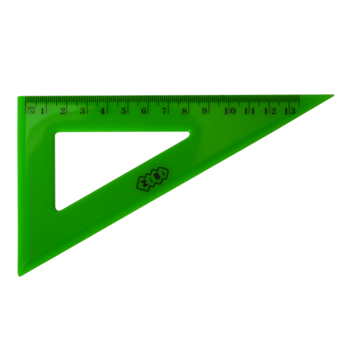
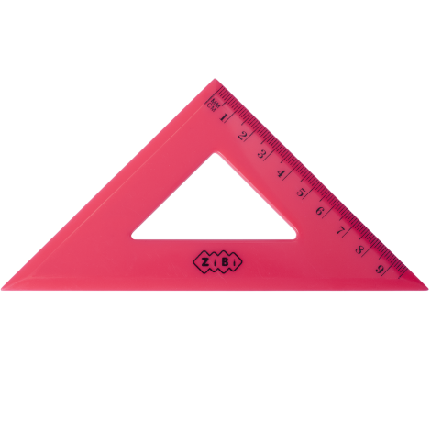
Matematika
2-sinf

Slide 2
Mavzu:
Uzunlik o‘lchov
birligi – millimetr
(24-dars. 114-bet)

Slide 3
Mustaqil topshiriqni tekshirish:
113-bet. 5-misol

Slide 4
5.
Hisoblaymiz. (113-bet)
1 cm 1 mm = 11 mm
8
1 cm 8 mm = mm
1
2 cm 3 mm = mm
2
3
4 cm 5 mm = mm
4
5
7 cm 8 mm = mm
7
8
9
9 cm 4 mm = mm
4

Slide 5
1.
Qalamlarning uzunligini chamalab topamiz. (114-bet)
10 cm 5 mm
90 mm

Slide 6
2.
Hisoblaymiz. (114-bet)
70 mm = cm
7
100 mm = cm
1
0
12 mm = cm mm
1
2
45 mm = cm mm
4
5
89 mm = cm mm
8
9
92 mm = cm mm
9
2

Slide 7
3.
Uchburchak tomonlarini o‘lchaymiz va millimetrlarda ifodalaymiz. (114-bet)
1-tomon mm
3
0
5
0
2-tomon mm
0
3-tomon mm
6

Slide 8
4.
Ko‘rsatilgan yo‘nalishda hisoblashni bajaramiz. (114-bet)
2
x 5
10
- 3
7
x 2
6
: 3
14
- 5
12
: 2
3
x 4
9 : 3

Slide 9
Mustaqil topshiriq:
114-bet. 5-misol

Slide 10
5.
Namuna asosida jadvalni to‘ldiramiz. (114-bet)
millimetr
santimetr
80
8
70
9
60

Slide 11
E’tiboringiz uchun rahmat!
E’tiboringiz uchun
rahmat!

